Slide 1
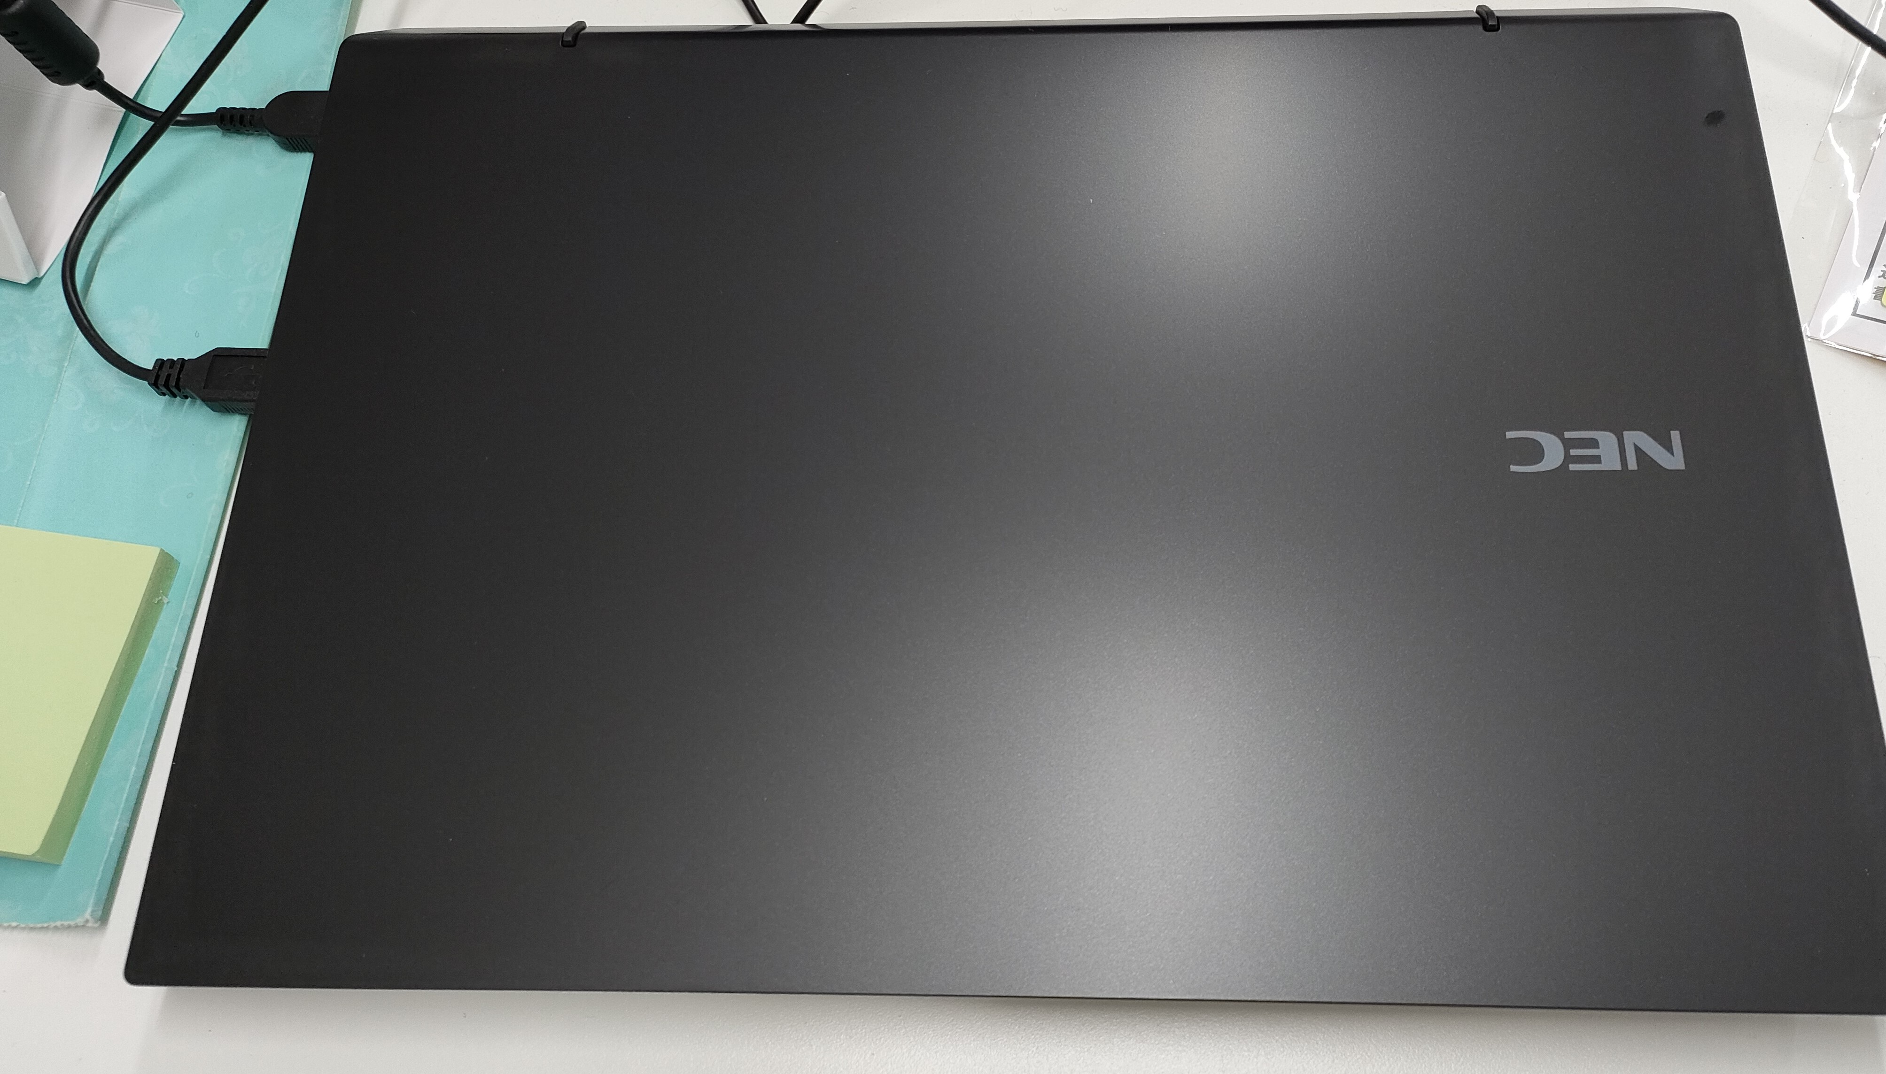


令和５年度（令和４年度からの繰越分）障がい福祉分野のICT導入支援事業
職員の多様な働き方がよりスムーズに
【法人名】一般社団法人りべるりんく
【事業所名】りべるりんく
【提供サービス】居宅介護
導入機器等の内容
パソコン：1台
ソフトウェア（□記録 □情報共有 □請求 □勤怠管理 □シフト表作成 ☑人事給与）
➪収入及び支出を入力することにより、法人全体の
事業収支を自動集計することができる会計ソフト。
また、資産や減価償却の管理など法人の財政状況につい
ても一元的に管理を行うことができ、複数の端末で
これらの財政状況の閲覧が可能なソフト
導入の理由（抱えていた課題）
障がい当事者で車椅子ユーザーである職員がリモートワークにて労務管理、財務管理の事務作業を行う際、必要な会計ソフト内の資料へのアクセスが困難。事業所職員が資料を整理し送付している。

Slide 2
令和５年度（令和４年度からの繰越分）障がい福祉分野のICT導入支援事業
【法人名】一般社団法人りべるりんく
【事業所名】りべるりんく
【提供サービス】居宅介護
リモートワークの効率化に成功
導入の効果（詳細）
・会計ソフトを導入することにより、事業所のＰＣ・職員宅のＰＣ双方
において、ソフトにアクセスすることで、法人の事業収支の集計作業や法人の財政状況の確認を行うことができるようになった。その結果、ソフトウェアを導入する前までは、リモートワークが中心である車椅子職員に事業収支の集計や財政状況の整理をお願いする際は、資料を郵送する必要があったが、ソフトウェアの導入により職員のＰＣから財政状況を確認できるようになったので、資料を郵送する必要がなくなった。また、事業収支の集計についても、手計算の必要がなくなったため、業務負担軽減につながった。
年間業務時間削減率： 32.8 ％
→当該職員がスムーズかつ詳細に会計状態を把握することができるようになり、事業所運営についての意見がより活発に提案されるようになった。また、事務所職員の負担も減少し、各自の業務に注力できるようになった。

Slide 3


令和５年度（令和４年度からの繰越分）障がい福祉分野のICT導入支援事業
在宅でも常に事業運営に参画できるように
【法人名】一般社団法人りべるりんく
【事業所名】りべるりんく
【提供サービス】居宅介護
導入の進め方
車椅子ユーザーである職員が自宅から弊害なくリモートワークを行える環境づくり、及び事業所内職員の事務作業効率の改善について法人全事業所参加の定例会議にて提案、検討を行った。
〈工夫した点〉
リモートワークを行っている職員にも会議に参加し、積極的に改善の提案をしてもらった。
職員の声
〈良かった点〉
・リモートワーク中でも、これまでより事業の運営状況把握が容易になった。
・事業所からリモートワークの職員へ送付する資料を用意する業務が不要になり、
自分の作業に注力しやすくなった。
〈他に導入したい機器等とその理由〉
・現場において実績記録、日報等をオンラインで作成、
共有することで作業効率を上げられるタブレット機器及びソフト

